Slide 1
Лабораторная работа № 2
Измерение и тестирование
пропускной способности сети
Российский университет дружбы народов, Москва, Россия
Студент:Авдадаев Джамал Геланиевич
26 сентября 2026

Slide 2
Цели и задачи работы
Задача работы
• научиться измерять пропускную способность моделируемой сети в реальном времени;
• получить практику запуска клиент-серверных тестов iPerf3;
• сравнить режимы TCP, UDP и дополнительные параметры запуска;
• сформировать данные JSON и построить графики результата.
Цель работы: познакомиться с инструментом iPerf3 для измерения пропускной способности сети в режиме реального времени, провести интерактивные
эксперименты в Mininet и построить графики по результатам измерений.
Результат: набор тестов, JSON-файл и PDF-графики throughput, cwnd, RTT, retransmits, MTU и bytes.
2/18

Slide 3
Объект, предмет и инструменты
• Объект исследования: моделируемая сеть Mininet из двух хостов и коммутатора.
• Предмет исследования: пропускная способность, jitter, потери датаграмм, повторные передачи TCP.
• Инструменты: Ubuntu Mininet VM, PuTTY, XLaunch, iPerf3, jq, gnuplot, evince, iperf3_plotter.
h1
10.0.0.1
s1
h2
10.0.0.2
iperf3: клиент → сервер
Базовая схема эксперимента: h1 выступает клиентом, h2 — сервером iPerf3.
4/18

Slide 4
Ход выполнения работы
5/18

Slide 5
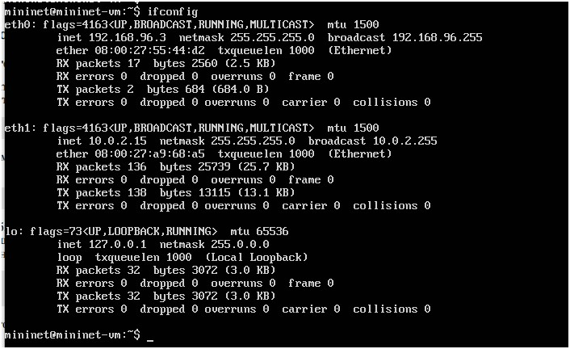
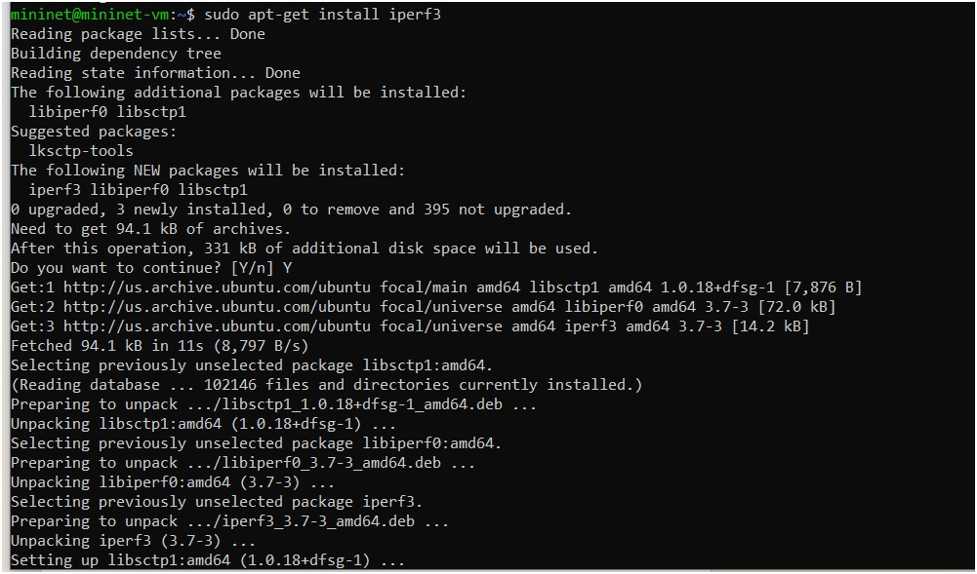
Подготовка среды и установка ПО
Проверка интерфейсов VM: eth0 и eth1
Установка iPerf3 и зависимостей
На виртуальной машине проверены сетевые интерфейсы, обновлены репозитории и установлен iPerf3. Дополнительно установлены git, jq, gnuplot-nox и evince для обработки и визуализации данных.
6/18

Slide 6
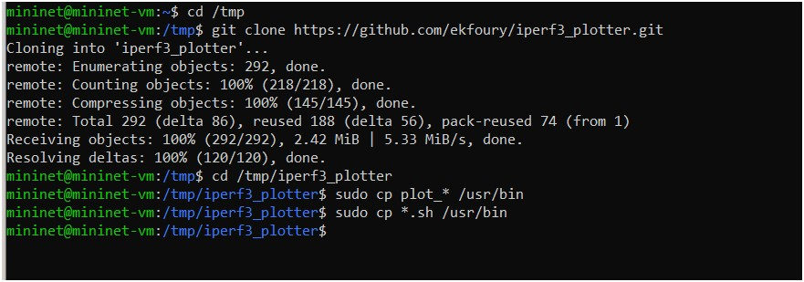
Развёртывание iperf3_plotter
Репозиторий iperf3_plotter был склонирован во временный каталог, после чего скрипты были скопированы в /usr/bin. Для совместимости с методичкой использованы legacy-скрипты plot_iperf.sh и preprocessor.sh.
7/18

Slide 7
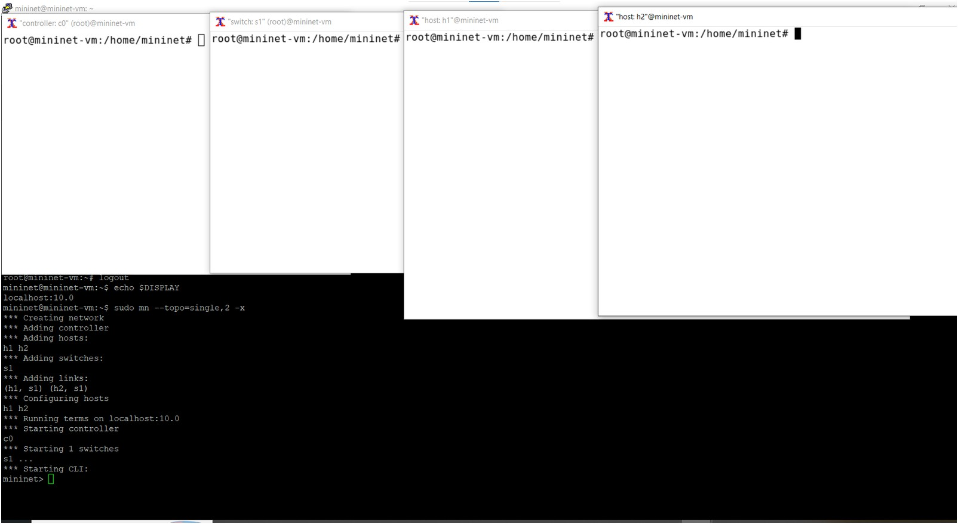
Запуск топологии Mininet
Запуск topology single,2 с XTerm-окнами h1, h2, s1 и c0
8/18

Slide 8
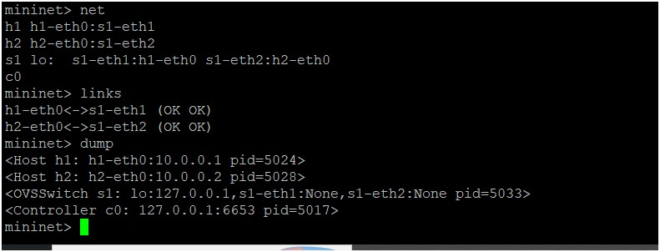
Проверка топологии
• h1 получил адрес 10.0.0.1;
• h2 получил адрес 10.0.0.2;
• оба канала h1–s1 и h2–s1 находятся в состоянии OK.
9/18

Slide 9
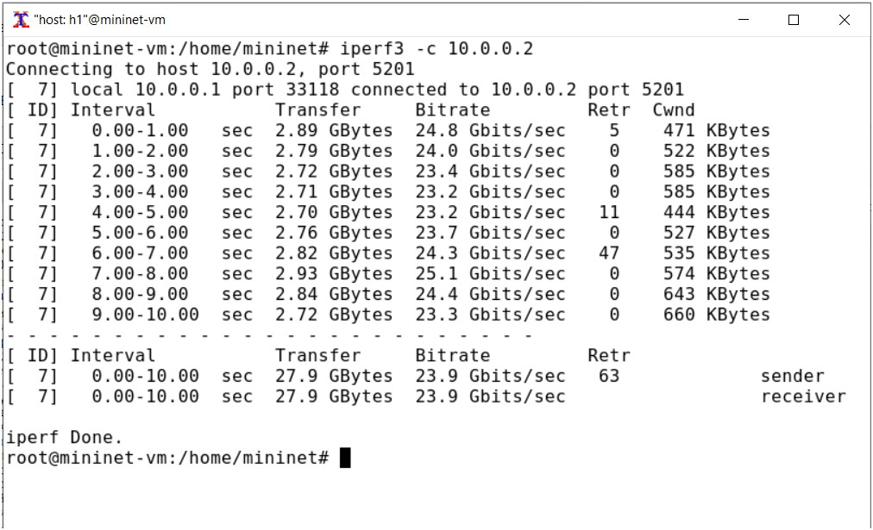
Базовый TCP-тест в отдельных терминалах
Результат: 27.9 GBytes за 10 секунд, средняя скорость 23.9 Gbit/s, Retr = 63.
Клиент h1 подключается к серверу iPerf3 на h2 по адресу 10.0.0.2:5201
10/18

Slide 10
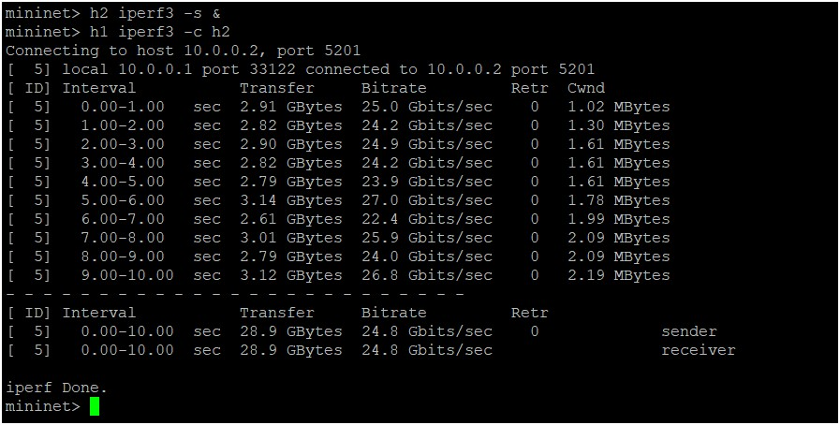
Эксперимент через CLI Mininet
Результат: 28.9 GBytes за 10 секунд, средняя скорость 24.8 Gbit/s, Retr = 0.
Команды h2 iperf3 -s & и h1 iperf3 -c h2 выполнены из приглашения mininet>
11/18

Slide 11
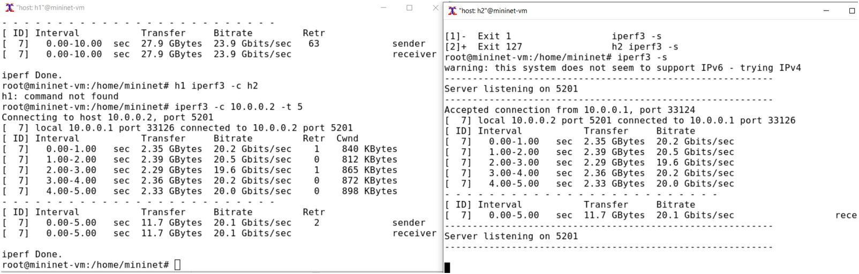
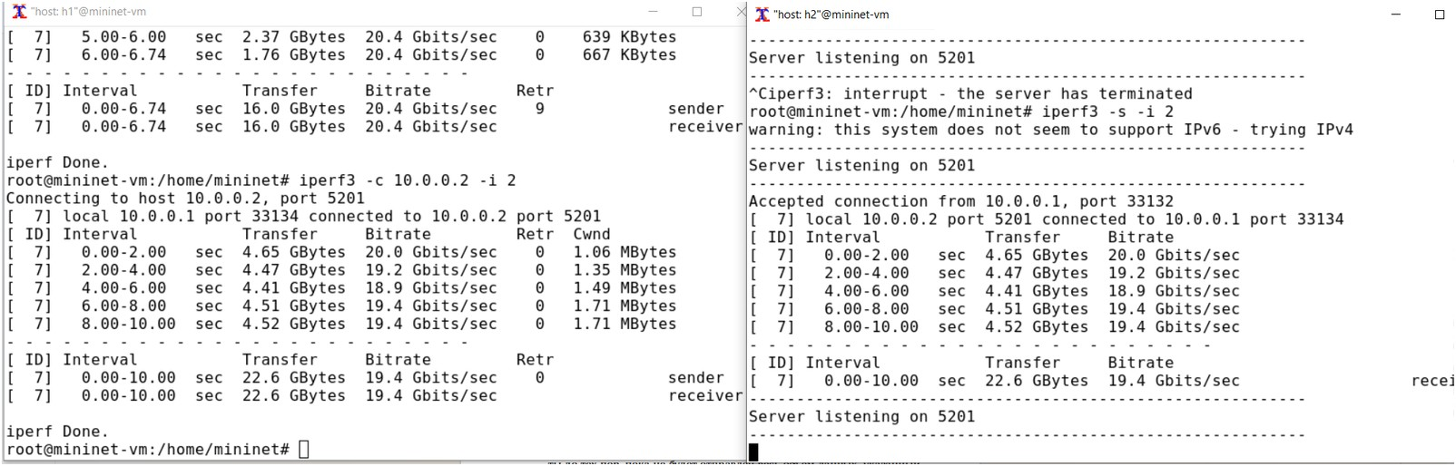
Управление длительностью и интервалом отчёта
Опция -t 5: тест длится 5 секунд
Опция -i 2: отчёт выводится каждые 2 секунды
Итоги: при -t 5 передано 11.7 GBytes со скоростью 20.1 Gbit/s; при -i 2 передано 22.6 GBytes со скоростью 19.4 Gbit/s.
12/18

Slide 12
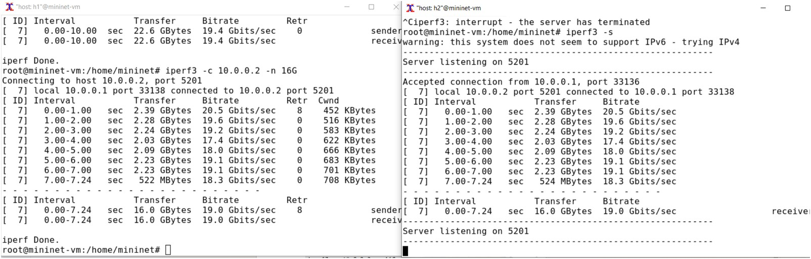
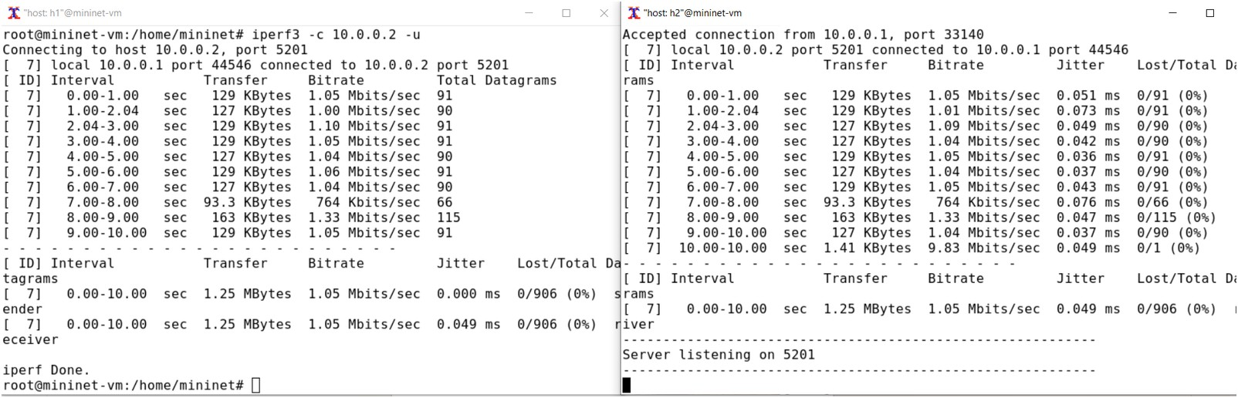
Фиксированный объём и UDP
Опция -n 16G: передача заданного объёма данных
Опция -u: UDP, jitter и потери датаграмм
TCP -n 16G: 16.0 GBytes за 7.24 секунды, 19.0 Gbit/s. UDP: 1.25 MBytes, 1.05 Mbit/s, jitter ≈ 0.049 ms, потери 0/906.
13/18

Slide 13
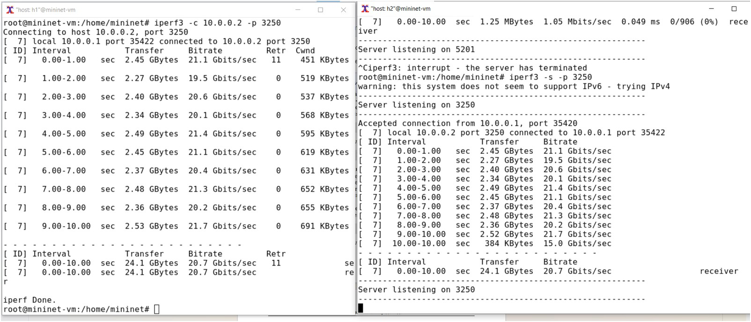
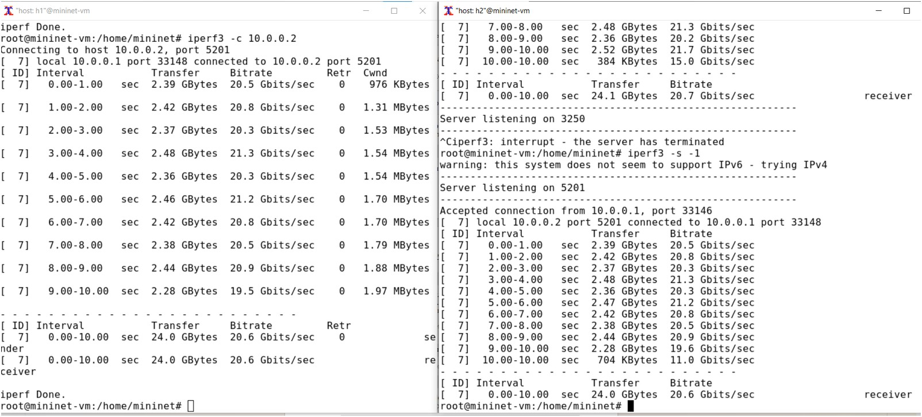
Порт 3250 и режим одного клиента
Передача через нестандартный порт 3250
Опция -1: сервер завершает работу после одного клиента
Проверены дополнительные режимы сервера iPerf3: смена порта через -p и автоматическая остановка сервера после одного клиентского подключения через -1.
14/18

Slide 14
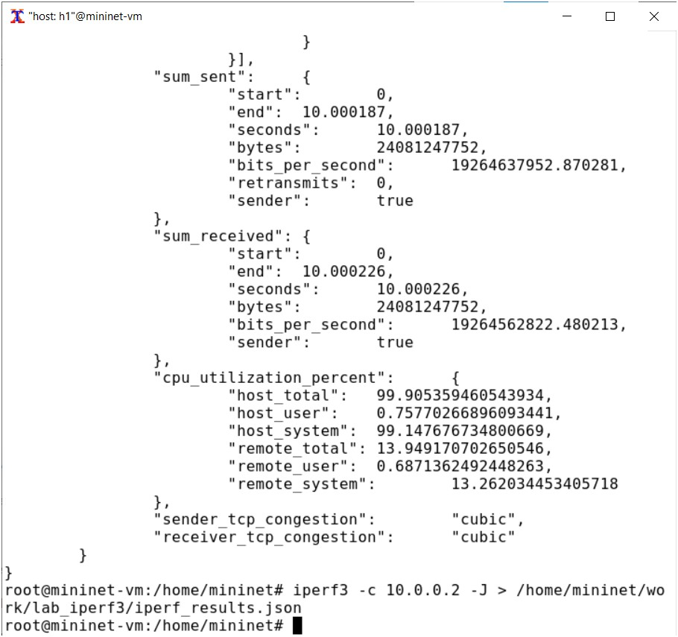
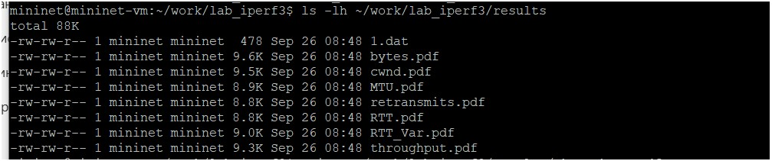
Экспорт JSON и построение графиков
Экспорт результата iPerf3 в JSON
Сформированы файлы 1.dat и PDF-графики
Вывод в формате JSON был сохранён в iperf_results.json. На основе файла сгенерированы графики throughput, cwnd, retransmits, RTT, RTT_Var, MTU и bytes.
15/18

Slide 15
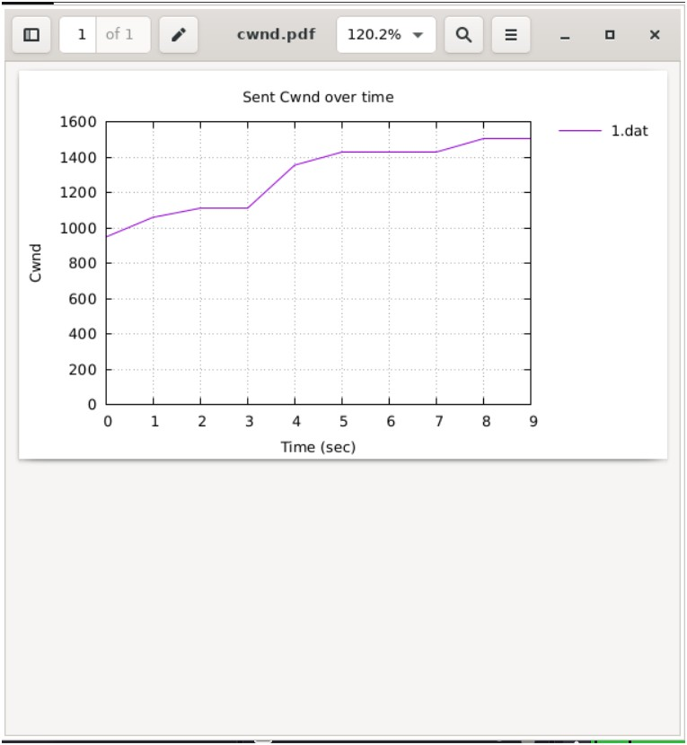
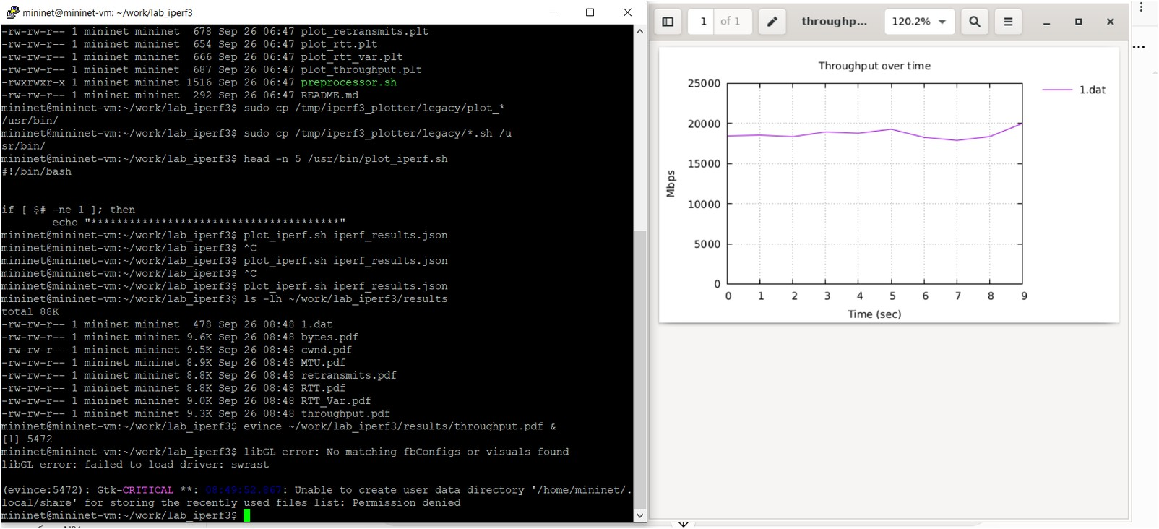
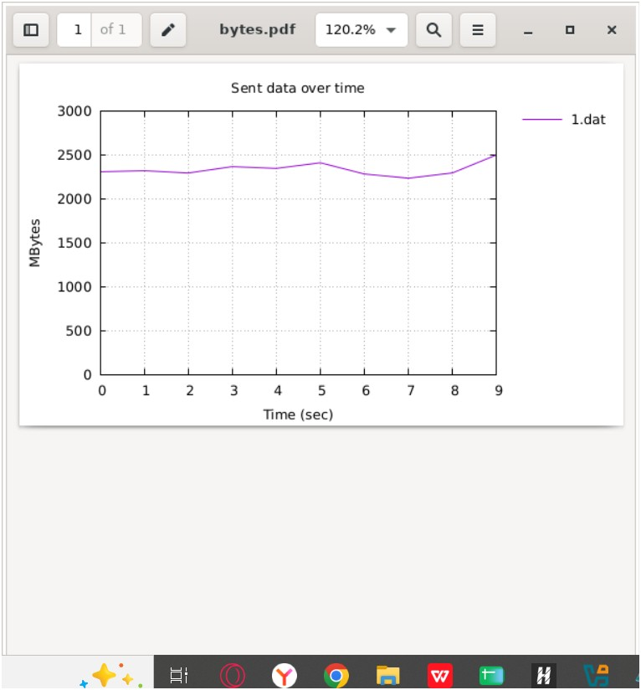
Визуализация результатов
Основной график throughput показывает устойчивый уровень около 18–20 Gbit/s.
16/18

Slide 16
Выводы
17/18

Slide 17
Итог лабораторной работы
• установлены iPerf3 и вспомогательные пакеты для обработки результатов;
• в Mininet запущена топология h1—s1—h2 с адресами 10.0.0.1 и 10.0.0.2;
• проведены TCP-тесты в отдельных терминалах и через интерфейс Mininet;
• проверены параметры -t, -i, -n, -u, -p и -1;
• результаты экспортированы в JSON и преобразованы в графики;
• основной график throughput подтвердил стабильную пропускную способность порядка 18–20 Gbit/s.
18/18

